Slide 1
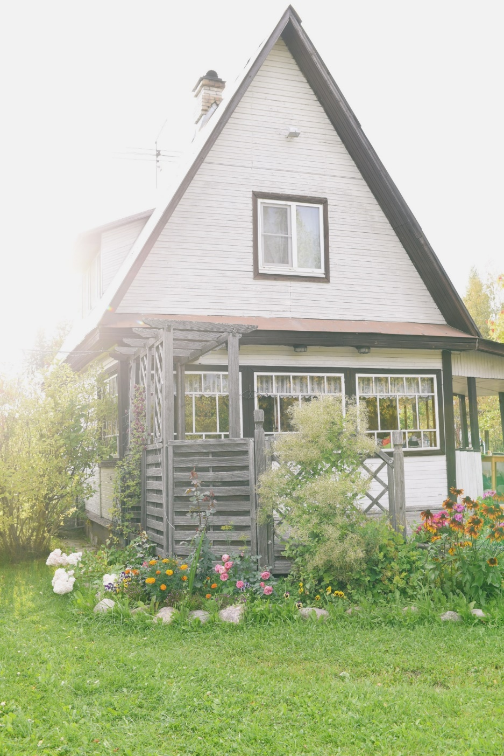
语文园地（八）
语文精品课件 三年级上册
授课老师：某某
授课时间：20XX

Slide 2
教学目标
1.交流默读的知识，学会默读的方法。
2.认识带有目字旁的字及这些字组成的词语。
3.学会区分近义词，学会运用，学会给词语分类。
4.通过体验、诵读，体会名句，积累语言。

Slide 3
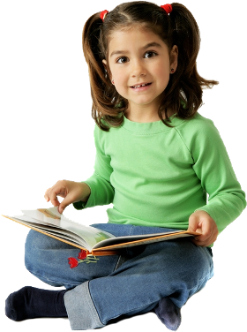
交流平台
默读，是读的一种重要方式，是语文教学上训练阅读能力的重要方法。和小组同学交流，自己平时都是怎样默读的？

Slide 4
交流平台
你带着问题默读过哪些课文？
《司马光》
《掌声》
《灰雀》
《手术台就是阵地》
带着问题默读对我们了解课文内容大有帮助。

Slide 5
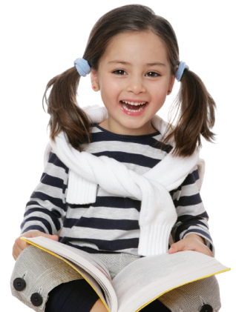
交流平台
默读的时候，不要发出声音，也尽量不要用手指着读，否则会影响阅读速度。

Slide 6
交流平台
默读时遇到不认识、不理解的字词怎么办？
我默读时，会随时把不认识的字、不理解的词语画出来，读完后再想办法弄清楚它们的意思。

Slide 7
识字加油站
“目”字的演变过程：

Slide 8
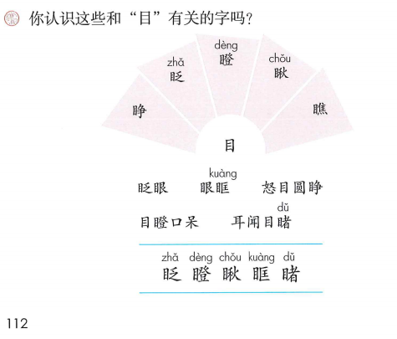
识字加油站
你认识这些字吗？自由读一读。

Slide 9
识字加油站
zhǎ dèng chǒu kuàng dǔ
眨 瞪 瞅 眶 睹
都有“目”，都是形声字，都是左右结构。
你发现了什么？有什么好办法记住它们？

Slide 10
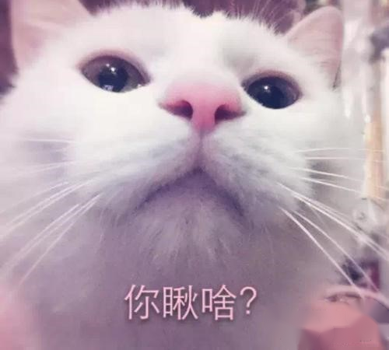
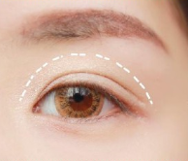
识字加油站
眨 瞪 瞅 眶

Slide 11
词句段运用
读读想想，下面几个词语可以互相调换吗？选择一个词语写一句话。
我军的伤员陆续从火线上抬下来。
白求恩大夫在手术台旁，连续工作了六十九个小时。
白求恩低下头，继续给伤员做手术。

Slide 12
词句段运用
表示一个一个，时断时续。
完成一个，中途停下之后又从这里开始。
表示不间断地持续。
陆续
连续
继续

Slide 13
词句段运用
选择合适的词语填在括号里。
连续
继续
陆续
1.九点钟，参加会议的代表（ ）走进了会场。
陆续
2.他常常在实验室里（ ）工作十个小时。
连续
3.他休息了一会儿，又（ ）干起活来。
继续

Slide 14
交流讨论
以上这些物品可以怎么进行分类？先自己想一想，再和小组同学交流一下，理由合理即可。

Slide 15
交流讨论
分类列出要买的东西，购物时既方便又不会遗漏。
①水产类：鲫鱼
②水果类：橙子
③洗漱类：牙刷、沐浴液
④百货类：菜板、垃圾桶、衣架、毛毯、棉拖鞋、枕头
⑤电器类：充电器
⑥面食类：馒头
⑦副食类：饼干
⑧冷冻类：速冻饺子

Slide 16
交流讨论
大家也给家人列一份购买年货的清单吧！
家居日用：
服饰鞋帽：
生鲜蔬果：
零食熟食：
五金家电：
花卉盆景：

Slide 17
小组展示
借助拼音，将谚语多读几遍，和小组同学合作读一读。比比看，谁能完整准确地背下来。

Slide 18
拓展积累
爱人者，人恒爱之；敬人者，人恒敬之。
——《荀子》
人而不爱则少能仁。 ——刘向
不仁者不可以久处约，不可以长处乐。仁者安仁，智者利仁。 ——《论语》

Slide 19
拓展积累
同学们，这些谚语你都记下来了吗？看到有趣、深刻的谚语，也可以记录下来，用在我们的日常生活和学习中。

Slide 20
拓展积累
这节课你学会了什么？
有没有掌握默读的阅读方法？
有没有掌握带“目”的字词？
有没有学会分辨近义词？
有没有积累有关仁爱的名言？

Slide 21
随堂练习
一、照样子写几个和“目”字有关的字。
盯 瞪
睁 、 看、瞟、睡
二、选词填空。
继续 连续 陆续 持续
1.九点钟，参加会议的代表( )进了会场。
陆续
2.那哀痛的日子( )了很久，他们不知如何安慰我。
持续

Slide 22
随堂练习
3.他常常在实验室里( )工作几十个小时。
连续
4.爱迪生钻研科学的决心没有动摇，( )顽强地做实验。
继续
三、找出不是同一类的词语。
1.苹果 橘子 香蕉 青菜 梨
2.黄瓜 菊花 荷花 梅花 梨花
3.蝴蝶 蜻蜓 狮子 蜜蜂 萤火虫

Slide 23
谢谢各位倾听！
语文精品课件 三年级上册
授课老师：某某
授课时间：20XX

